Slide 1
计算机组织与结构实验
北京邮电大学
计算机学院（国家示范性软件学院）
刁 婷 diaoting@bupt.edu.cn

Slide 2
实验五
CPU组成与机器指令的执行

Slide 3
CPU组成与机器指令的执行——实验目的
用微程序控制器控制数据通路，将相应的信号线连接，构成一台能够运行测试程序的CPU。
执行一个简单的程序，掌握机器指令与微指令的关系。
理解计算机如何取出指令、如何执行指令、如何在一条指令执行结束之后自动取出下一条指令并执行，从而牢固建立计算机整机概念。

Slide 4
CPU组成与机器指令的执行——实验任务
预习任务：完成对给定程序的手工汇编。
通过简单的连线构成能够运行程序的TEC-8/TEC-Plus模型计算机。
将程序写入存储器，给寄存器R2、R3赋初值。
跟踪执行程序，用单拍方式运行一遍，用连续方式运行一遍，详细记录实验过程及结果。
用实验台操作检查程序运行结果。

Slide 5
Tec-Plus/Tec-8模型计算机指令系统
名称 | 助记符 | 功能 | 指令格式
 |  |  | IR7——IR4 | IR3 IR2 | IR1 IR0
加法 | ADD Rd,Rs | Rd Rd+Rs | 0001 | Rd | Rs
减法 | SUB Rd,Rs | Rd Rd- Rs | 0010 | Rd | Rs
逻辑与 | AND Rd,Rs | Rd Rd and Rs | 0011 | Rd | Rs
加1 | INC Rd | Rd Rd+1 | 0100 | Rd | XX
取数 | LD Rd,[Rs] | Rd [Rs] | 0101 | Rd | Rs
存数 | ST Rs,[Rd] | Rs [Rd] | 0110 | Rd | Rs
C条件转移 | JC addr | C=1时，PC @+offset | 0111 | offset
Z条件转移 | JZ addr | Z=1时，PC @+offset | 1000 | offset
无条件转移 | JMP Rd | PC Rd | 1001 | Rd | XX
输出 | OUT Rs | DBUS Rs | 1010 | XX | Rs
中断返回 | IRET | 返回断点 | 1011 | XX | XX
关中断 | DI | 禁止中断 | 1100 | XX | XX
开中断 | EI | 允许中断 | 1101 | XX | XX
停机 | STP | 暂停运行 | 1110 | XX | XX

Slide 6
CPU组成与机器指令的执行——实验任务
地址 | 指令 | 二进制机器代码
00H | LD R0,[R3]
01H | INC R3
02H | LD R1,[R3]
03H | SUB R0,R1
04H | JZ 0BH
05H | ST R0,[R2]
06H | INC R3
07H | LD R0,[R3]
08H | ADD R0,R1
09H | JC 0CH
地址 | 指令 | 二进制机器代码
0AH | INC R2
0BH | ST R2,[R2]
0CH | AND R0,R1
0DH | OUT R2
0EH | STP
0FH | 85H
10H | 23H
11H | EFH
12H | 00H
13H | 00H

Slide 7
00H
0101 0011
01H
0100 1100
……
…………
12H
00H
00H
在单拍方式下运行：
1、写存储器：写入程序
2、读存储器：检查写入是否正确
3、写寄存器：将12H写入R2，0FH写入R3
4、都存储器：检查写入是否正确
5、单拍方式运行程序
6、读取四个寄存器的值，读取存储器地址为12H和13H的值
12H
0FH
在连续方式下运行：
1、重新设置R2、R3的值，重新设置12H、13H存储单元的值
2、DP=0
3、使程序自动运行到STP指令
4、检查4个寄存器中的数据
5、检查存储器中12H、13H两个存储单元的数据
1
1、写存储器 001
2、读存储器 010
7、读存储器 010
6、读寄存器 011
4、读寄存器 011
3、写寄存器 100
5、程序运行 000

Slide 8
CPU组成与机器指令的执行——实验步骤
！
实验准备（不要打开电源 ）
控制器转换开关：微程序；
编程开关：正常；
数据通路参考连线：
数据通路 | IR4-I | IR5-I | IR6-I | IR7-I | C-I | Z-I | CS0
 | IR4-O | IR5-O | IR6-O | IR7-O | C-O | Z-O | GND

Slide 9
CPU组成与机器指令的执行——实验步骤
单拍方式
通过写存储器操作将手工汇编的程序写入存储器。
通过读存储器操作，将指令逐条读出，检查写入是否正确。
通过写寄存器操作，将数12H写入寄存器R2，0FH写入寄存器R3。
通过读寄存器，检查写入寄存器的数据是否正确。
将单拍开关DP设置为1，按下复位按钮CLR，在单微指令下运行程序并记录过程数据。
读取四个寄存器的值并记录；读取存储器12H和13H的值并记录。

Slide 10
CPU组成与机器指令的执行——实验步骤
连续方式
将数12H写入寄存器R2，0FH写入寄存器R3。
将存储器12H号存储单元的值改为00H。
将单拍开关DP设置为0，按复位按钮CLR，在连续方式下运行程序。
（按一次QD，程序自动运行到STP指令）
读取四个寄存器的值并记录；读取存储器12H和13H的值并记录。

Slide 11
CPU组成与机器指令的执行——实验要求
做好预习：务必在实验课前，完成对程序的手工汇编！
填写实验记录表：只记录单拍方式下程序执行过程，每按下QD，记录一条数据。只需填写与该条操作相关的数据，无关的可以不填

Slide 12
实验六
中断原理实验

Slide 13
中断原理实验——基本概念
中断：在计算机执行程序的过程中，出现某些急需处理的异常情况或特殊请求，CPU暂时停止现行程序，而转去对这些异常情况或特殊请求进行处理，处理完毕后CPU又自动返回到现行程序的断点处，继续执行源程序。
中断向量：中断服务程序的入口地址。
中断屏蔽：关闭中断
00H
01H
02H
03H
04H
05H
06H
07H
指令
指令
指令
指令
指令
指令
指令
指令
中断
服务程序

Slide 14
Tec-8/Tec-PLUS模型计算机中断系统相关指令
名称 | 助记符 | 功能 | 指令格式
 |  |  | IR7—IR4 | IR3 IR2 | IR1 IR0
关中断指令 | DI | 禁止中断 | 1100 | XX | XX
开中断指令 | EI | 允许中断 | 1101 | XX | XX
中断返回 | IRET | 返回断点 | 1011 | XX | XX

Slide 15
中断原理实验——实验电路
中断地址寄存器
当LIAR=1时，在T3的上升沿，将PC保存在IAR中。
当IABUS=1时，IABUS 中保存的PC送数据总线DBUS
中断向量通过数据开关提供

Slide 16
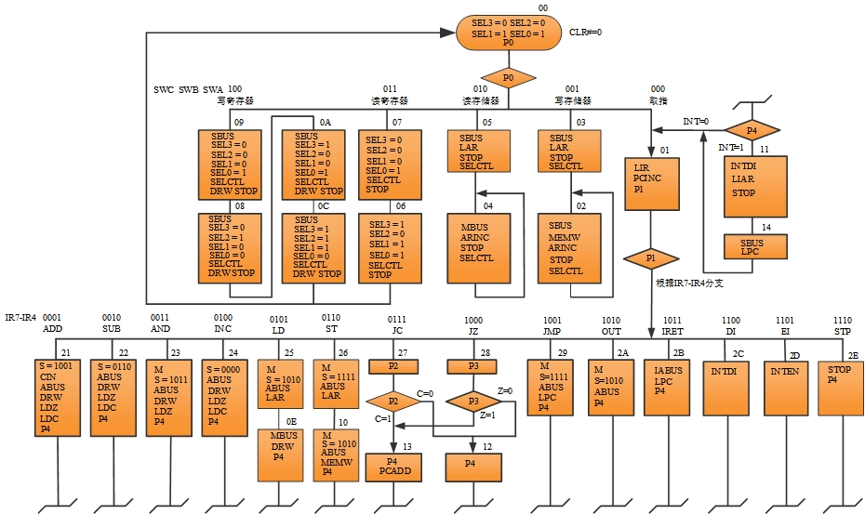
中断原理实验——流程图

Slide 17
中断原理实验——流程图

Slide 18
中断原理实验——实验原理
在时序发生器中，设置了一个允许中断触发器EN_INT
当它为1时，允许中断
当它为0时，禁止中断
复位脉冲CLR#使EN_INT复位为0
EN_INT为1，允许中断时，按下PULSE按钮产生的中断请求，INT=1

Slide 19
中断原理实验——实验原理
低电平有效的复位脉冲
主时钟信号
允许中断信号
禁止中断信号
按下PULSE按钮产生的中断请求
使用VHDL 语言描述的TEC-8中的中断触发器如下：
INT_EN_P: process(CLR#,MF,INTEN,INTDI,PULSE,EN_INT)
begin
if CLR# = '0' then
EN_INT<= '0';
elsif MF'event and MF = '1' then
EN_INT <= INTEN or (EN_INT and (not INTDI));
end if;
INT <= EN_INT and PULSE;
end process；
时序发生电路向微程序控制器输出的中断程序执行信号

Slide 20
中断原理实验——实验任务
主程序机器代码
中断服务程序机器代码
地址 | 指令 | 二进制机器代码
00H | EI/DI
01H | INC R0
02H | INC R0
03H | INC R0
04H | INC R0
05H | INC R0
06H | INC R0
07H | INC R0
08H | INC R0
09H | JMP [R1]
地址 | 指令 | 二进制机器代码
45H | ADD R0,R0
46H | EI
47H | IRET

Slide 21
中断原理实验——实验任务
理解中断相关指令，以及每个信号的意义和变化条件
将主程序和中断服务程序手工汇编成二进制机器代码
通过简单的连线构成能够运行程序的TEC-8模型计算机。
将主程序和中断服务程序装入存储器，给寄存器R1赋初值01H，R0赋初值0。
执行三遍主程序和中断服务程序，详细记录中断有关信号变化情况，特别记录好断点和R0的值。
将主程序中地址为00H的EI指令改为DI，重新运行程序，记录现象。

Slide 22
中断原理实验——实验步骤
！
实验准备（不要打开电源 ）
控制器转换开关：微程序；
编程开关：正常；
数据通路参考连线：
数据通路 | IR4-I | IR5-I | IR6-I | IR7-I | C-I | Z-I | CS0
 | IR4-O | IR5-O | IR6-O | IR7-O | C-O | Z-O | GND

Slide 23
中断原理实验——实验步骤
通过控制台写存储器操作，将主程序和中断服务程序写入存储器。
执行3遍主程序和中断子程序
通过控制台写寄存器操作将R0设置为00H，将R1设置为01H。
单拍开关DP=0，按复位按钮CLR。按QD按钮，启动程序从00H开始执行。
按PULSE按钮，产生一个中断请求信号PULSE，中断主程序的运行。记录下这时的断点PC、R0(指示灯A7~A0上显示)的值。
单拍开关DP=1，在数据开关上设置中断服务程序的入口地址45H。按QD按钮，一步步执行中断服务程序，直到返回到断点为止。
按照步骤⑴~⑷，再重复做2遍。
将存储器00H的指令改为DI，按照步骤3，重做一遍，记录发生的现象。

Slide 24
中断原理实验——实验要求
做好预习：
务必在实验课前，完成对程序的手工汇编！
读懂VHDL语言描述的中断控制器
填写实验记录表
理实验——实验步骤

Slide 25
拓展实验
选做

Slide 26
拓展实验——实验要求
对实验五的程序进行改造，在不改变其逻辑、功能、指令执行顺序的前提下，使之成为主程序完成中断功能，结合实验六的中断服务程序，将两个实验综合起来一并完成。
可以根据需要改变寄存器的操作数，但不能改变原程序的执行顺序。
可以根据需要在主程序中加入一些指令，但不能改变原程序的逻辑。
可以根据需要改变原程序最后几个地址单元的数据。
通过JMP指令，使主程序处于循环状态。
…………

Slide 27
拓展实验——实验要求
将改造后的主程序、寄存器中存储的数据，运行结果等内容写在实验班报告中，并描述改造思路，简单分析实验结果。
拓展实验无需填写过程记录表。

